Slide 1

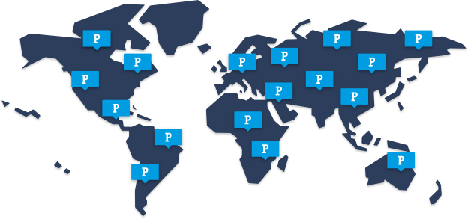
PARKOMANIA
Univerzitet u Sarajevu
Elektrotehnički Fakultet
Tim - Hepek
Članovi:
Admir Subašić
Zlatko Šubara
Sarajevo, 6. jun 2017.

Slide 2
Opis teme
Problem pronalaska parking mjesta
Informacije o svakom prakingu (slobodno mjesto, cijena, i sl.)

Slide 3
Procesi
Registracija i prijava
Odabir parking mjesta
Pregled detaljnih informacija o odabranom parkingu
Rezervacija parking mjesta
GPS navođenje
Modeliranje parkinga i ažuriranje

Slide 4
Funkcionalnosti
Mogućnost prijave u sistem
Pregled svih parking mjesta na karti na željenoj udaljenosti
Pregled detaljnih informacija o odabranom parkingu
Mogućnost GPS navođenja do parkinga(uz odabir željene rute)
Mogućnost rezervacije parking mjesta(ukoliko je korisnik prijavljen)
Mogućnost modeliranja i ažuriranja svih parkinga

Slide 5
Akteri
Globalni administratori
Korisnik usluga
Gradski parking

Slide 6
Dijagrami

Slide 7
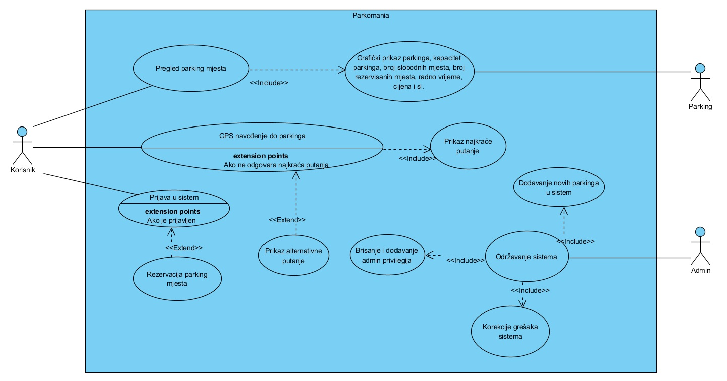
Dijagram sučajeva upotrebe

Slide 8
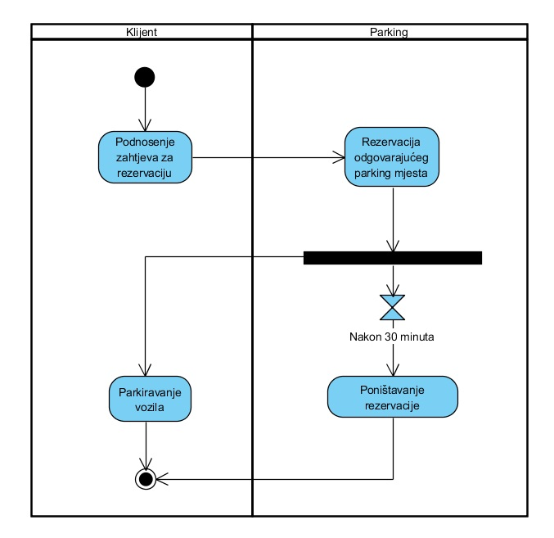
Dijagrami aktivnosti
Rezervacija parking mjesta

Slide 9
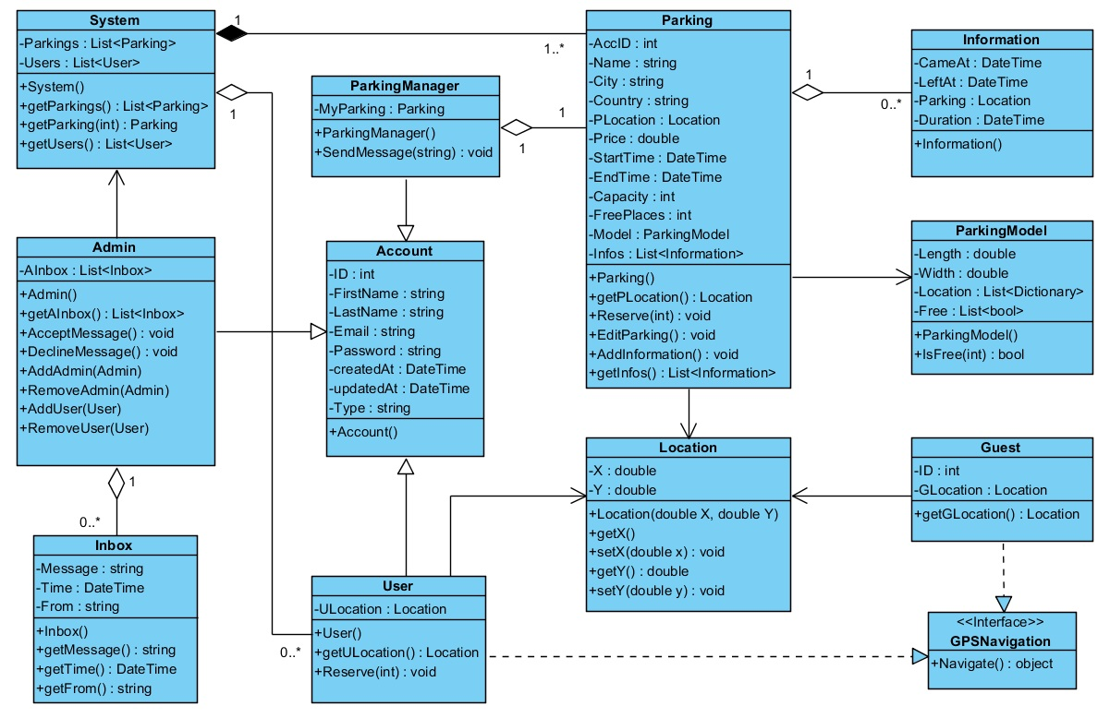
Dijagram klasa

Slide 10
SOLID principi
Zadovoljeni:
Otvoreno zatvoren princip
Liskov princip zamjene
Princip inverzije ovisnosti
Princip izoliranja interfejsa
Nije zadovoljen:
Princip pojedinačne odgovornosti(Klasa Admin, ispravljeno u MVVM)

Slide 11
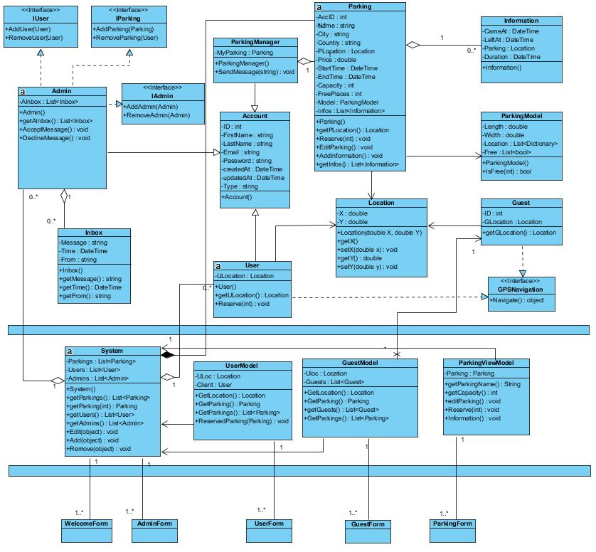
Dijagram klasa (MVVM)

Slide 12
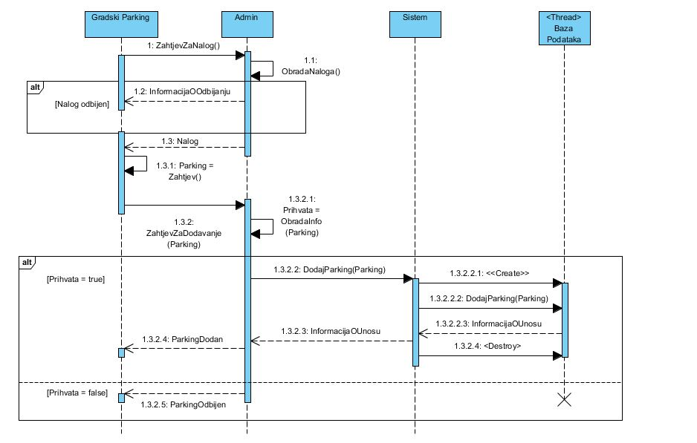
Dijagram sekvenci

Slide 13
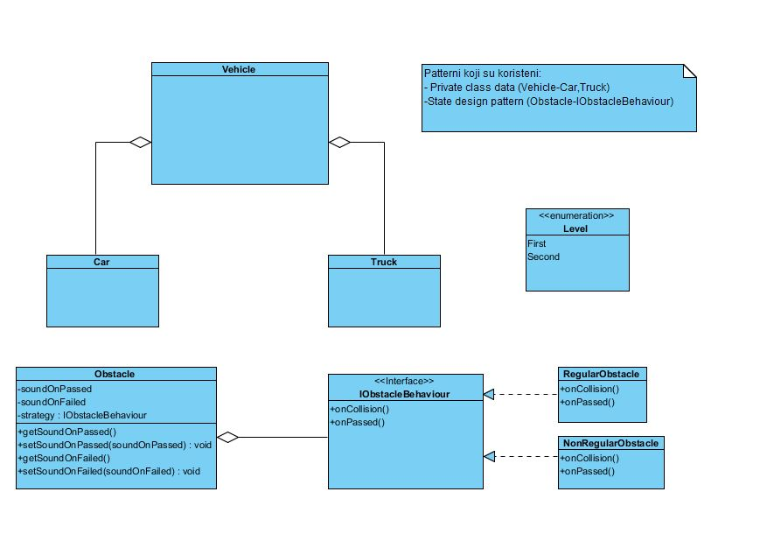
Design patterni (Igra)

Slide 14
Realizacija

Slide 15
Osnovne informacije
Universal Windows Platform aplikacija
SQLite lokalna baza
Azure servis za online obnovu podataka
Unity igra: Parkomania
Vanjski uređaj: GPS

Slide 16
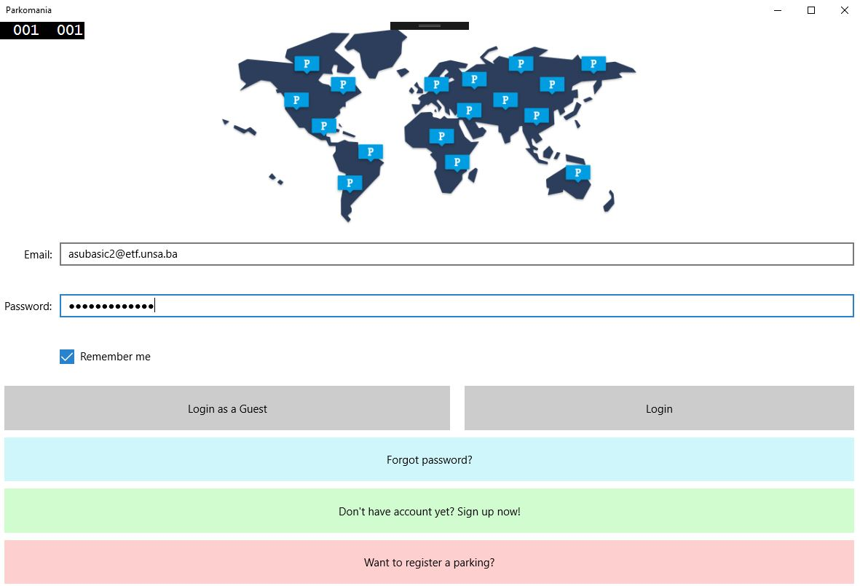
Welcome forma

Slide 17
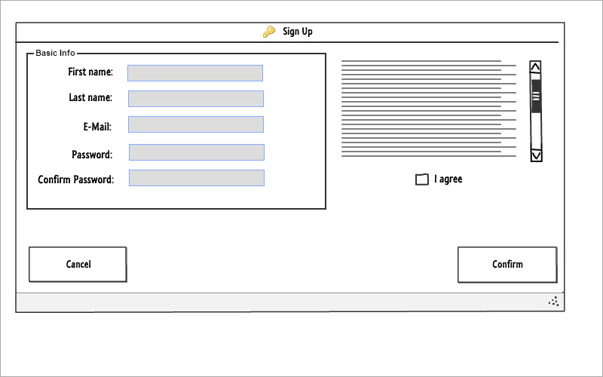
Login forma

Slide 18
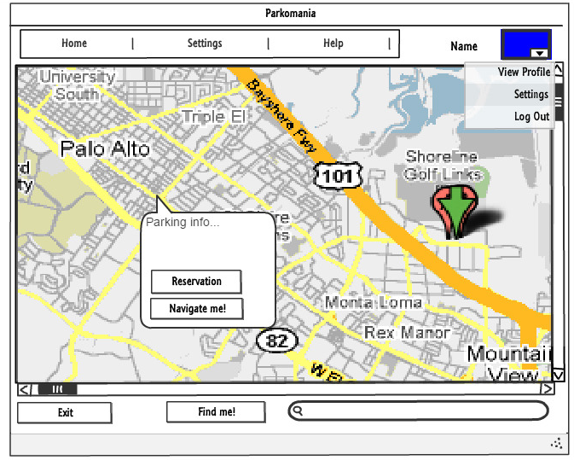
Glavna forma

Slide 19
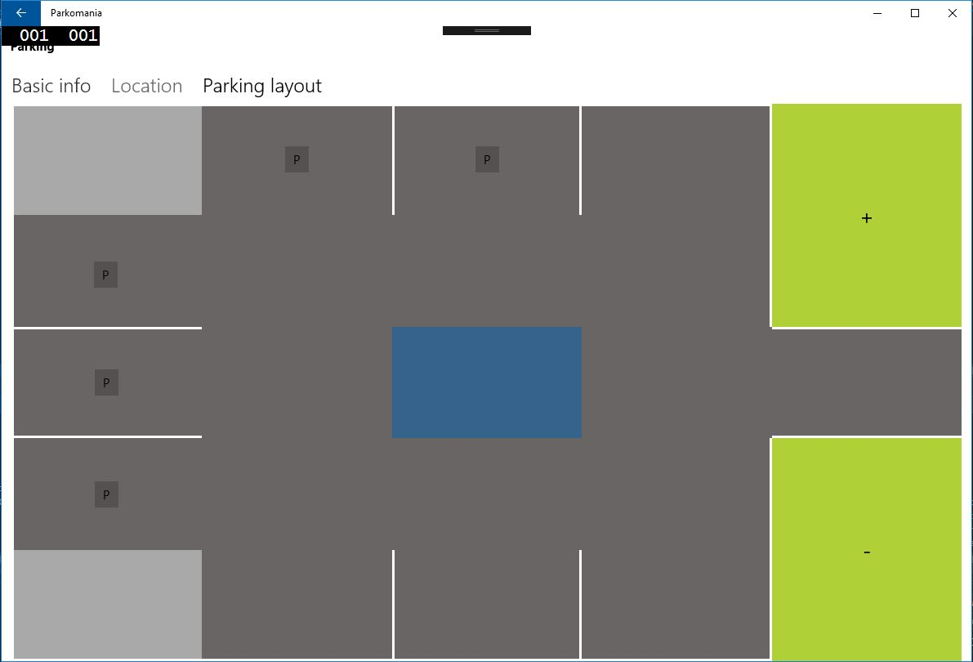
Parking kontrola

Slide 20
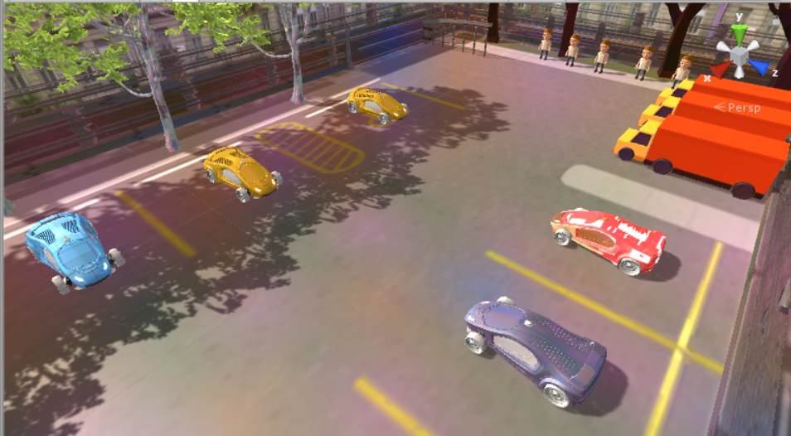
Igrica
Screenshot igre

Slide 21

Pitanja

